Slide 1


Инвестиционное предложение
Лужского района
Ленинградской области

Slide 2

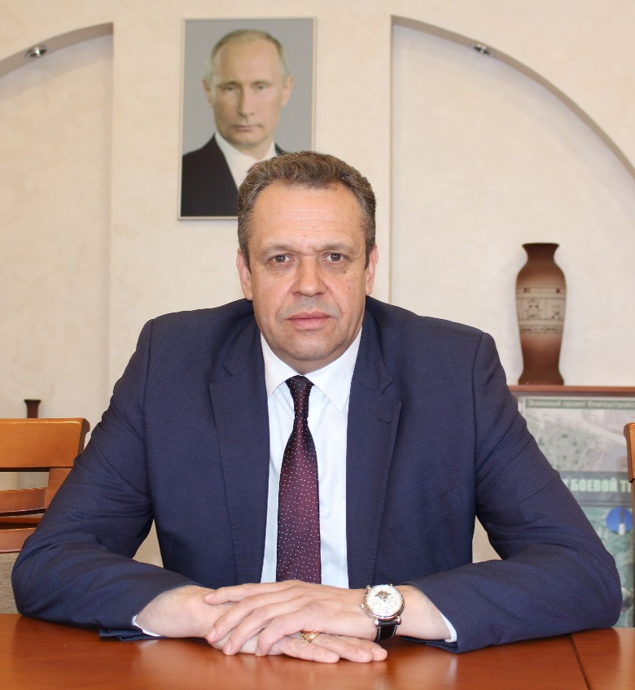
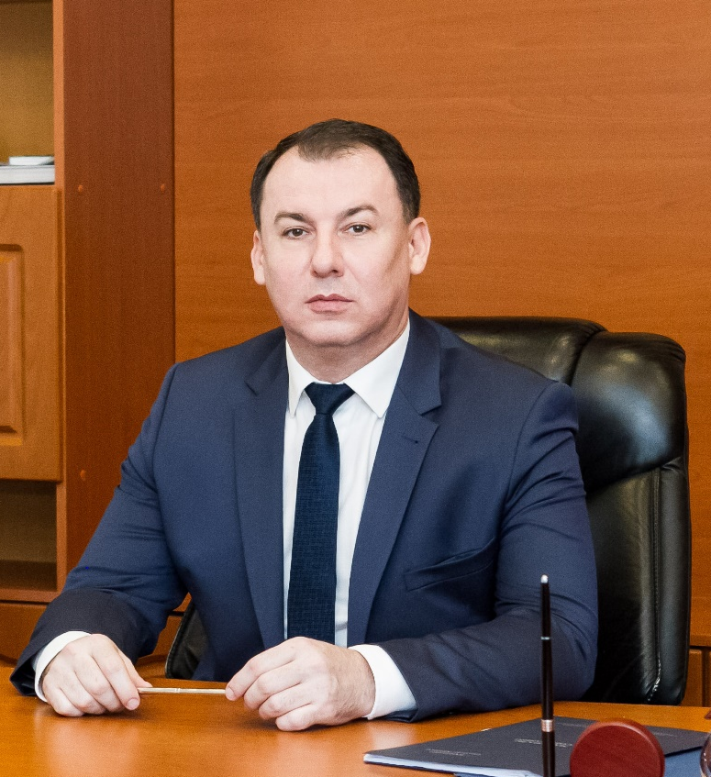
«ПРИВЕТСТВЕННОЕ СЛОВО»
Лужский район Ленинградской
области — территория
с достаточным экологическим
и ресурсным потенциалом, обладающая инвестиционной привлекательностью для дальнейшего экономического
и социального развития».
Намлиев Ю.В.
Глава муниципального образования Лужский муниципальный район Ленинградской области
Андрей Владимирович Иванов
Глава администрации муниципального образования Лужский район
Ленинградской области
Юрий Владимирович Намлиев
2

Slide 3
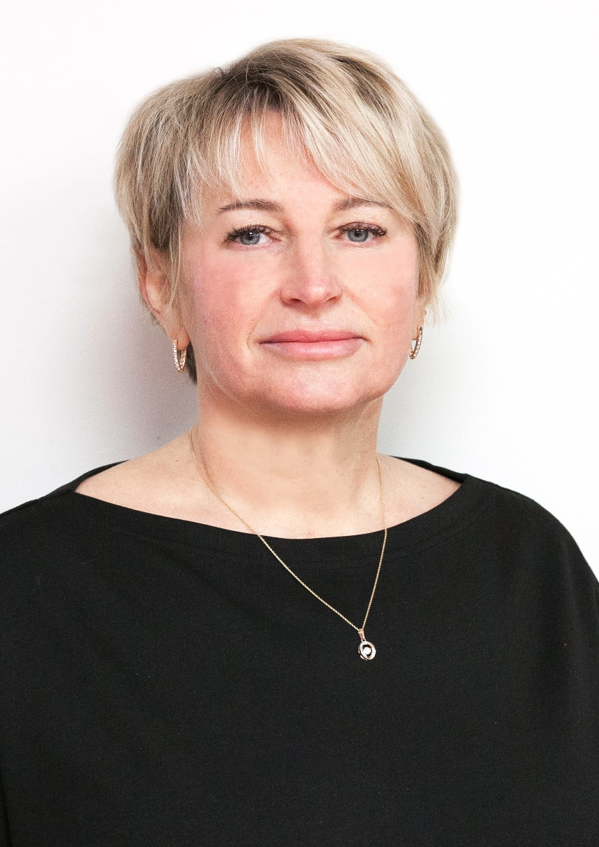



ИНВЕСТИЦИОННЫЙ УПОЛНОМОЧЕННЫЙ ЛУЖСКОГО РАЙОНА
Туманова Елена Евгеньевна
Председатель комитета экономического развития
и инвестиционной деятельности
г. Луга, пр. Кирова, 73, каб. 47
8 (81372) 286-06
ekonluga@yandex.ru
3

Slide 4


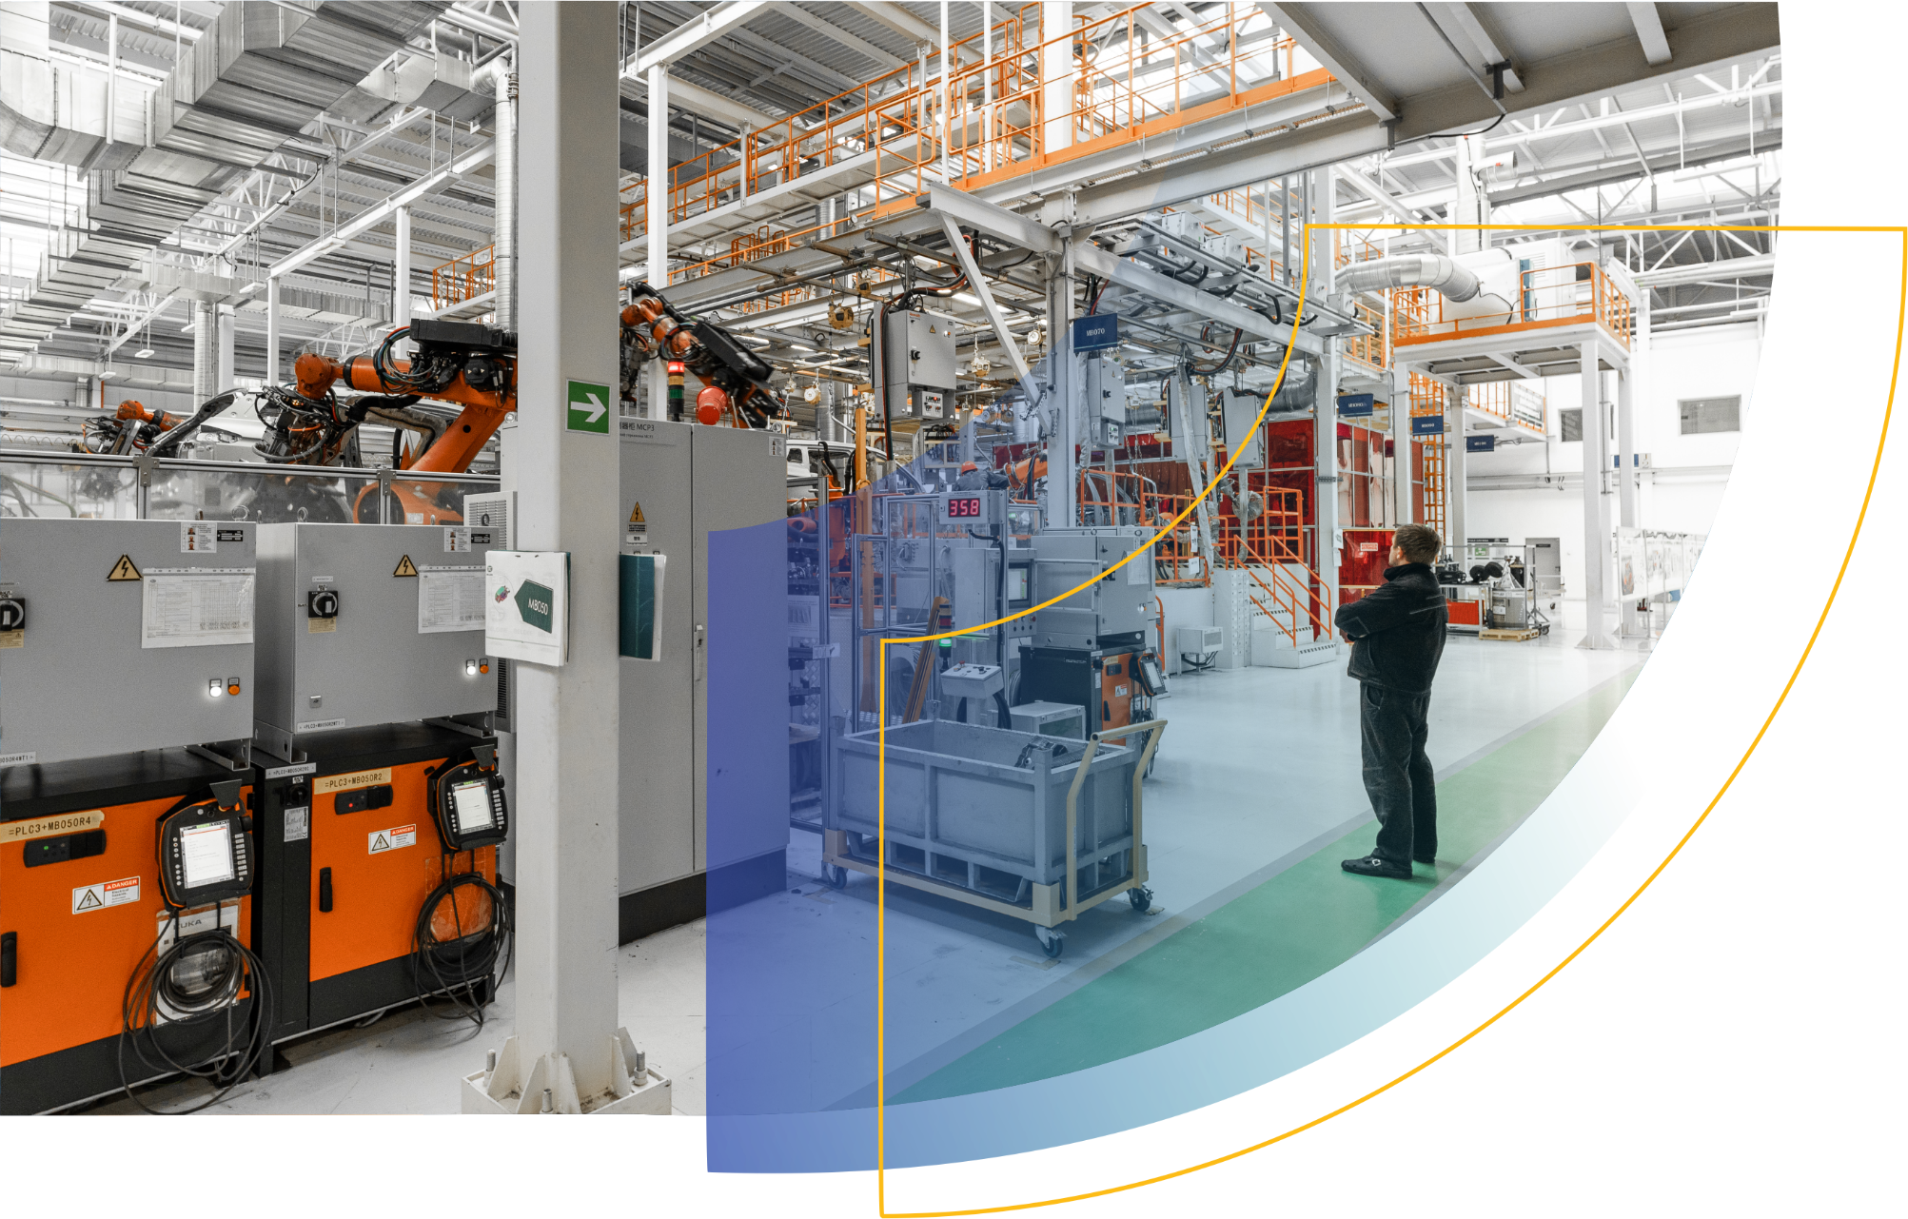

Ключевые характеристики района

Slide 5
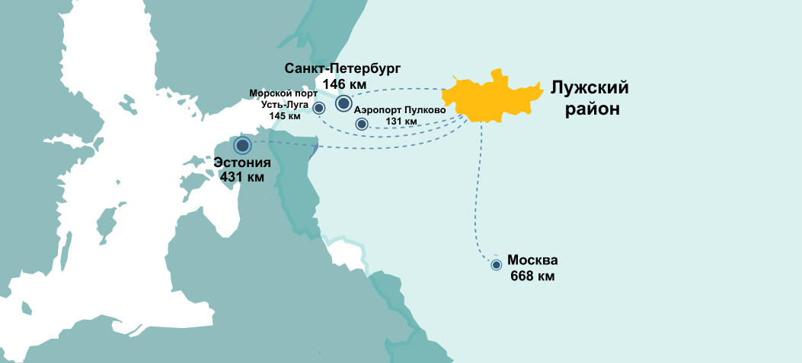


ГЕОГРАФИЯ И ТРАНСПОРТНАЯ ИНФРАСТРУКТУРА
Федеральные трассы Р-23
общая протяженность 95,7 км
в Лужском районе
Площадь района – 6 006,44 км²
5

Slide 6








КАРТА ПРОМЫШЛЕННОСТИ ЛУЖСКОГО РАЙОНА
ОАО «Лужский абразивный завод»
Производство абразивного инструмента
Производство автотоваров, товаров
для строительства и ремонта, товаров бытовой химии
АО «ХИМИК»
ООО «Лужский молочный комбинат»
Производство молочной продукции
ООО «Лужский
завод «Белкозин»
Изготовление белковой и колбасной
оболочек, животного белка, медпрепаратов
ПО «Лужский консервный завод»
Изготовление консервов мясных
и плодово-ягодной продукции
ООО «Завод БКТП»
Производство электродвигателей,
генераторов и трансформаторов
г. Луга
АО «Лужский
горно-обогатительный комбинат»
Добыча кварцевого формовочного песка
ООО «Заплюсское»
ООО «Заплюсское»
Добыча торфа
6

Slide 7

ПРОМЫШЛЕННОСТЬ ЛУЖСКОГО РАЙОНА
Структура отгруженных промышленных товаров обрабатывающих отраслей производства за 2022 год
64,9%
Прочая неметаллическая минеральная
продукция
24,9%
Пищевое производство
10,2%
Химическое производство
7

Slide 8






ПРИОРИТЕТНЫЕ ОТРАСЛИ ПРОМЫШЛЕННОСТИ В ЛУЖСКОМ РАЙОНЕ
Приоритетные отрасли промышленности для развития района
Обрабатывающая
Металлообрабатывающая
Химическая
Пищевая
Возможные ограничения для размещения
Трудовые ресурсы
Энергетические

Slide 9

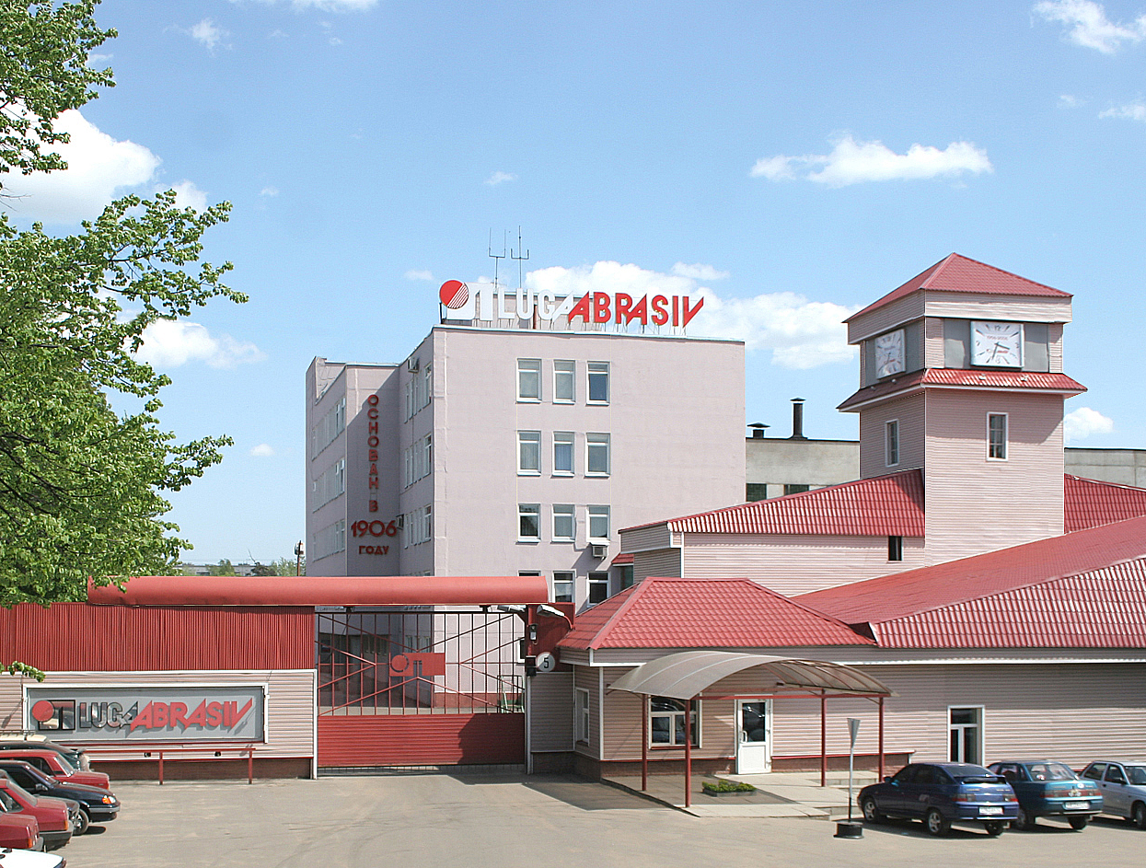

ОАО «Лужский абразивный завод»
КРУПНЕЙШИЕ ПРЕДПРИЯТИЯ РАЙОНА
Год основания: 1906 г.
Производство абразивного инструмента
(отрезные, шлифовальные, полировальные, зачистные и лепестковые круги, сегменты и бруски шлифовальные) для обработки широкого круга материалов и для различного оборудования,
а также графитосодержащие и шамотные изделия (тигли, муфели и т.д.), предназначенные для плавки и разливки цветных металлов
Численность персонала: 978 чел.
Строительство нового современного цеха
по выпуску шлифовальной шкурки

Slide 10





АО «Химик»
КРУПНЕЙШИЕ ПРЕДПРИЯТИЯ РАЙОНА
Год основания: 1927 г.
Многопрофильное производственное предприятие, представитель химической отрасли РФ
Численность персонала: 150 чел.
В настоящее время реализуется
проект модернизации производства низковязких химических продуктов, автоматизации линий фасовки продукции, суммарной мощностью
до — 7 тыс. т/год

Slide 11

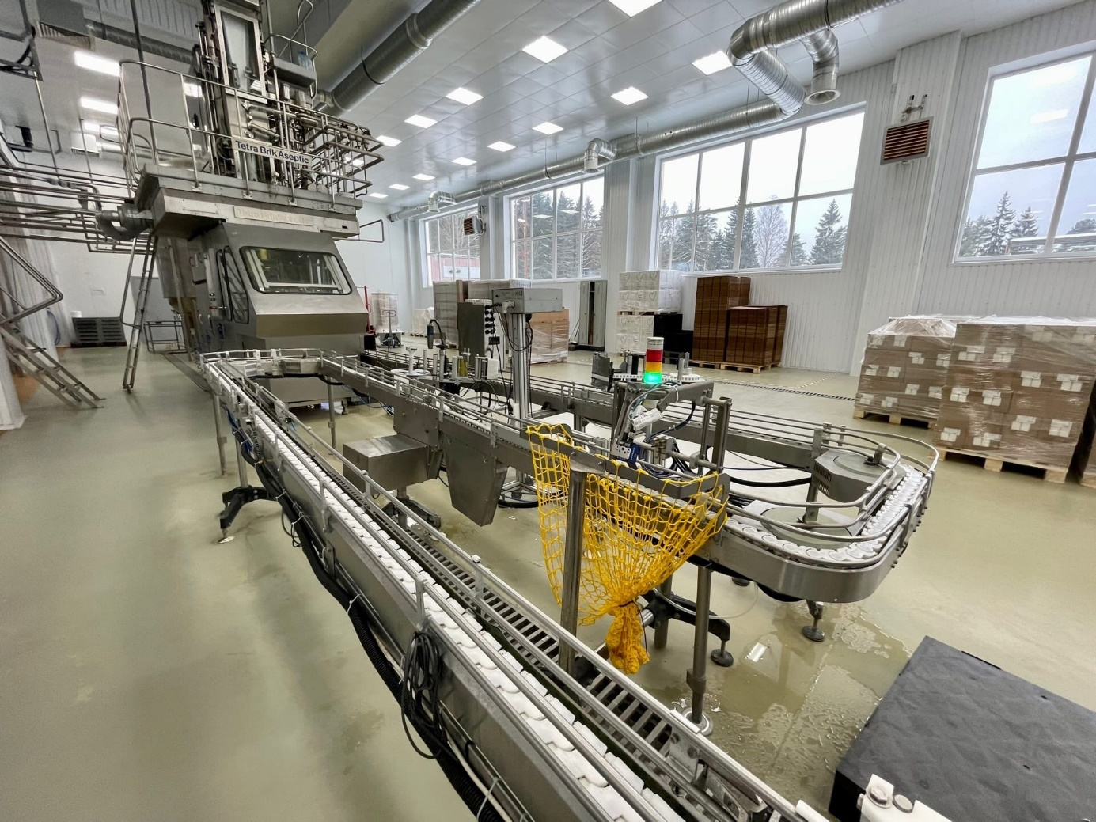

ООО «Лужский молочный комбинат»
КРУПНЕЙШИЕ ПРЕДПРИЯТИЯ РАЙОНА
Год основания: 1981 г.
Продукция выпускается в соответствии
с классическими традициями производства натуральных молочных продуктов
и продукции для профессиональной кухни
Численность персонала: 180 чел.
В течение 2022 года проводилась реконструкция и модернизация производства предприятия. Установлена новая линия по производству стерилизованной продукции в упаковке
1 литр. Планируется установка второй линии по производству стерилизованной продукции с фасовкой в мелкую тару.

Slide 12

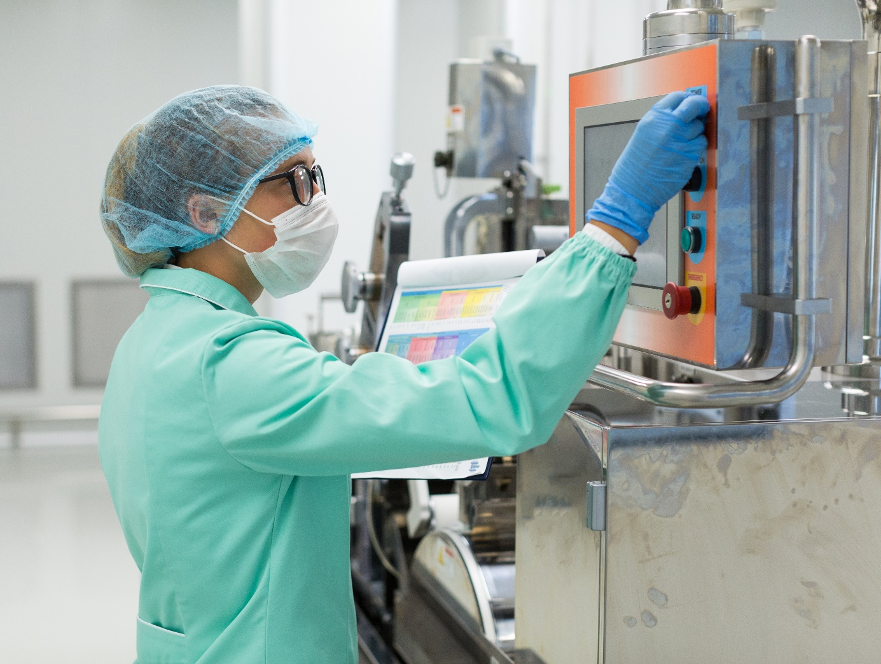
ООО «Лужский завод «Белкозин»»
КРУПНЕЙШИЕ ПРЕДПРИЯТИЯ РАЙОНА
Год основания: 1972 г.
В зависимости от функционального назначения предлагается широкий выбор белковых колбасных оболочек, применяет новейшие технологии при изготовлении раствора коллагена для производства уникальных медицинских изделий
Численность персонала: 354 чел.
В декабре 2020 года произведен ввод
в эксплуатацию новой автоматической линии по производству сосисочной оболочки.

Slide 13
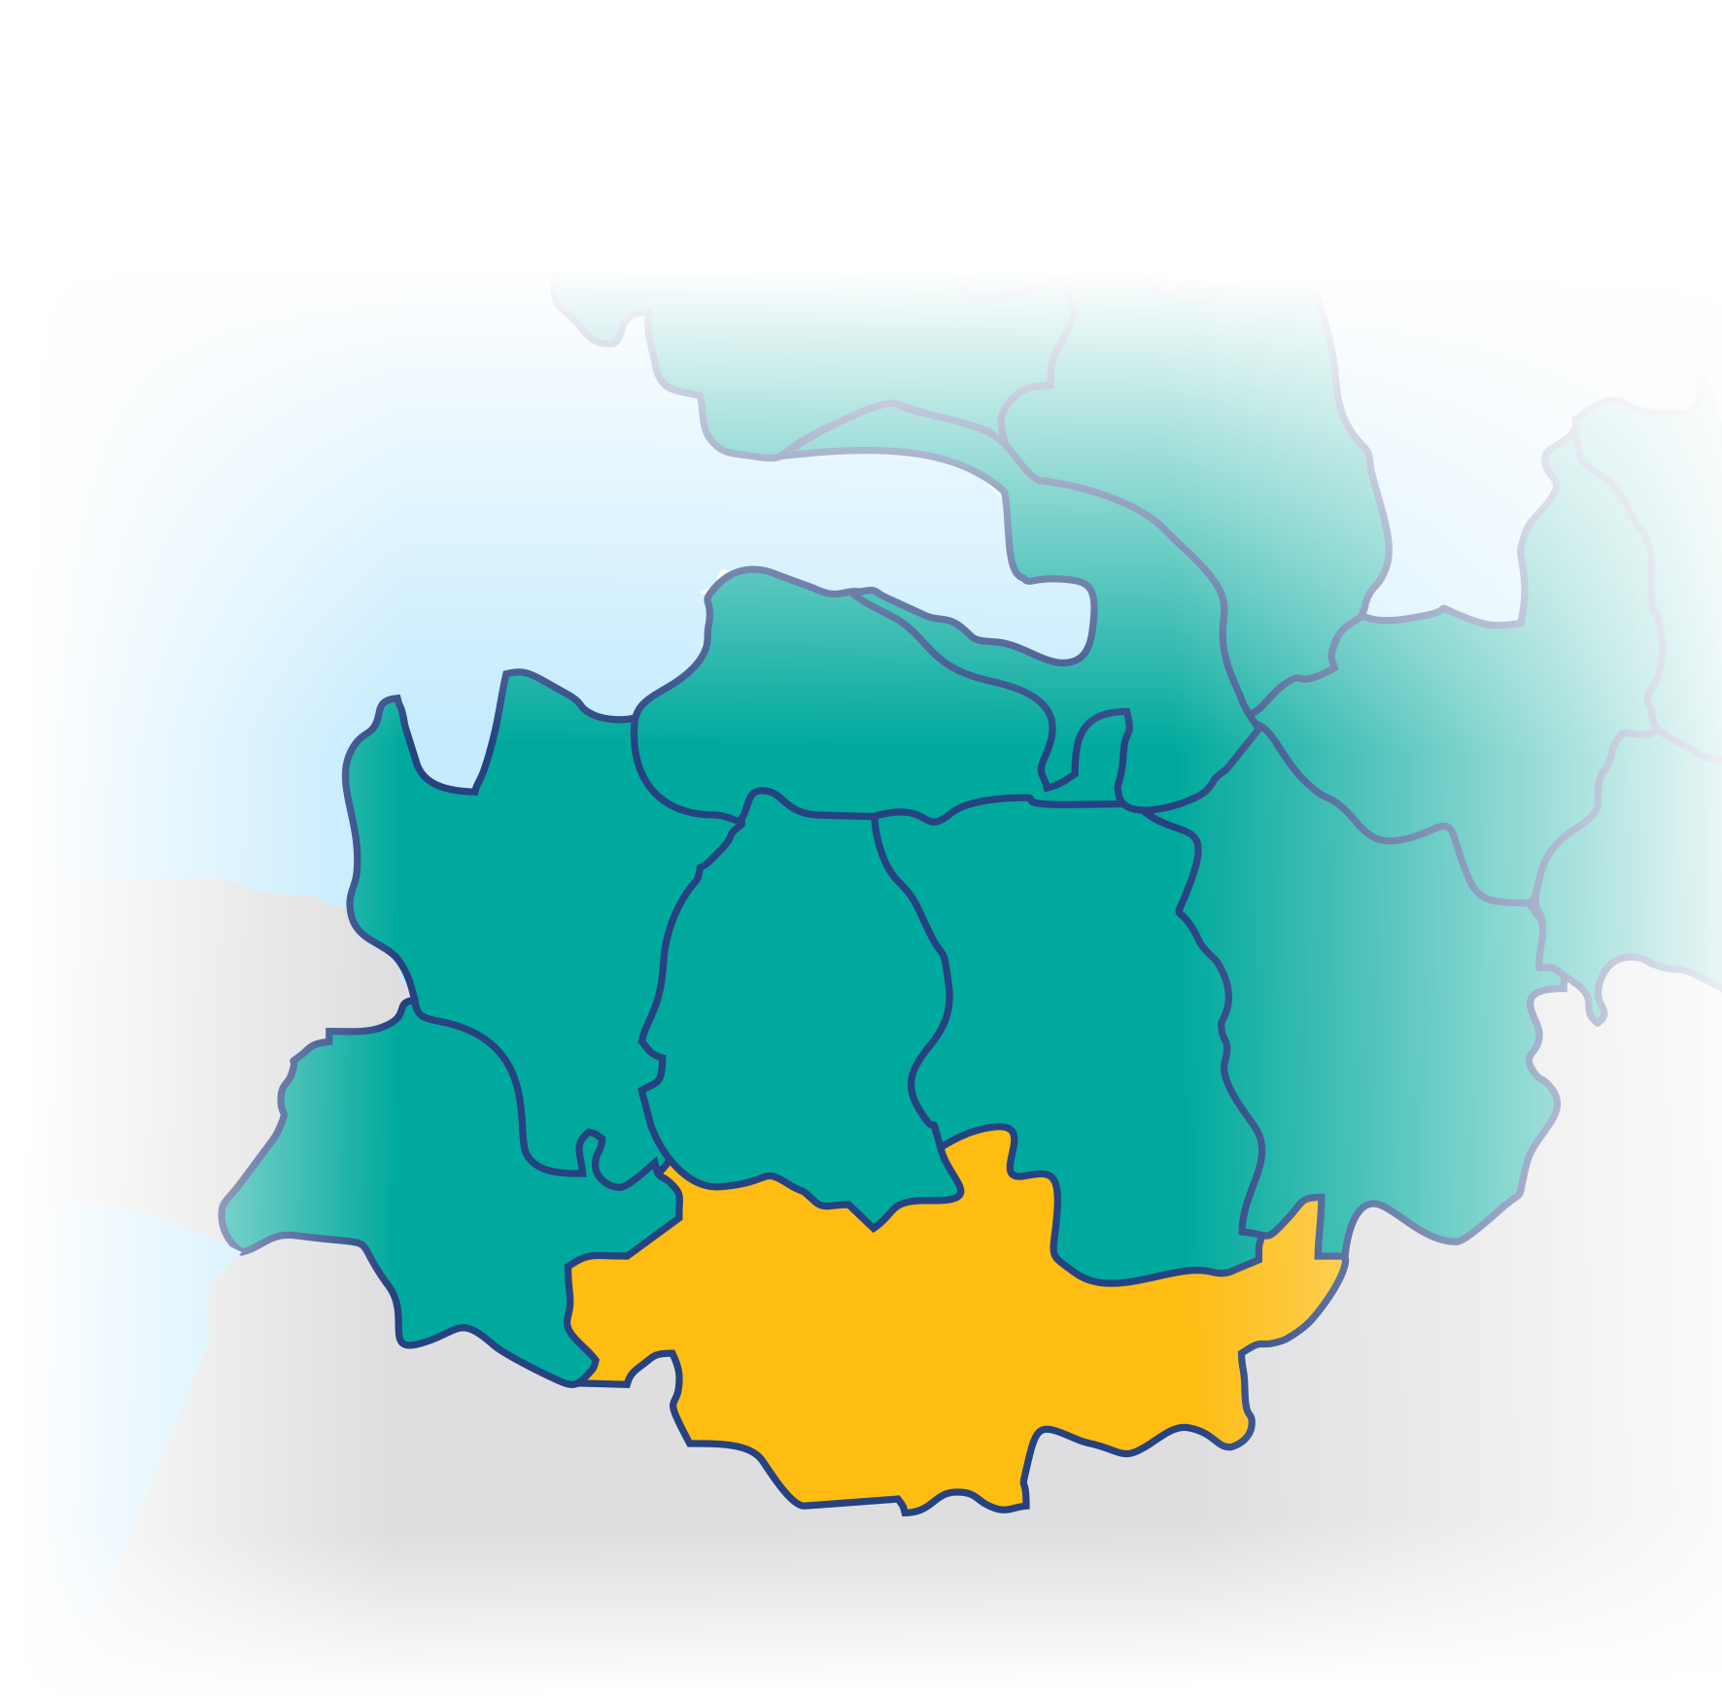



ТРУДОВЫЕ РЕСУРСЫ
Экономически активное население
37,5 тыс. человек
Средняя заработная плата
47,9 тыс. рублей
Образовательные учреждения
Кол-во общеобразовательных учреждений: 17
Кол-во тысяч обучающихся: 5,892
Наименования средних профессиональных учреждений, ссылки на их сайты:
Государственное Автономное Профессиональное Образовательное Учреждение Ленинградской области «Лужский агропромышленный техникум»
http://www.lapk.znaet.ru/site.xp/049049055.html
Всеволожский
район
306 тыс. чел.
Санкт-Петербург
Финский залив
Ломоносовский
район
46,463 тыс. чел.
Кировский район
57,1 тыс. чел.
Кингисеппский
район
72,512 тыс.
чел.
Эстония
Волосовский
район
26,206 тыс.
чел.
Гатчинский
район
146,029 тыс.
чел.
Тосненский
район
81,160 тыс.
чел.
Сланцевский
район
45,192 тыс.
чел.
Лужский район
37,015 тыс. чел.
Новгородская область
Псковская область

Slide 14
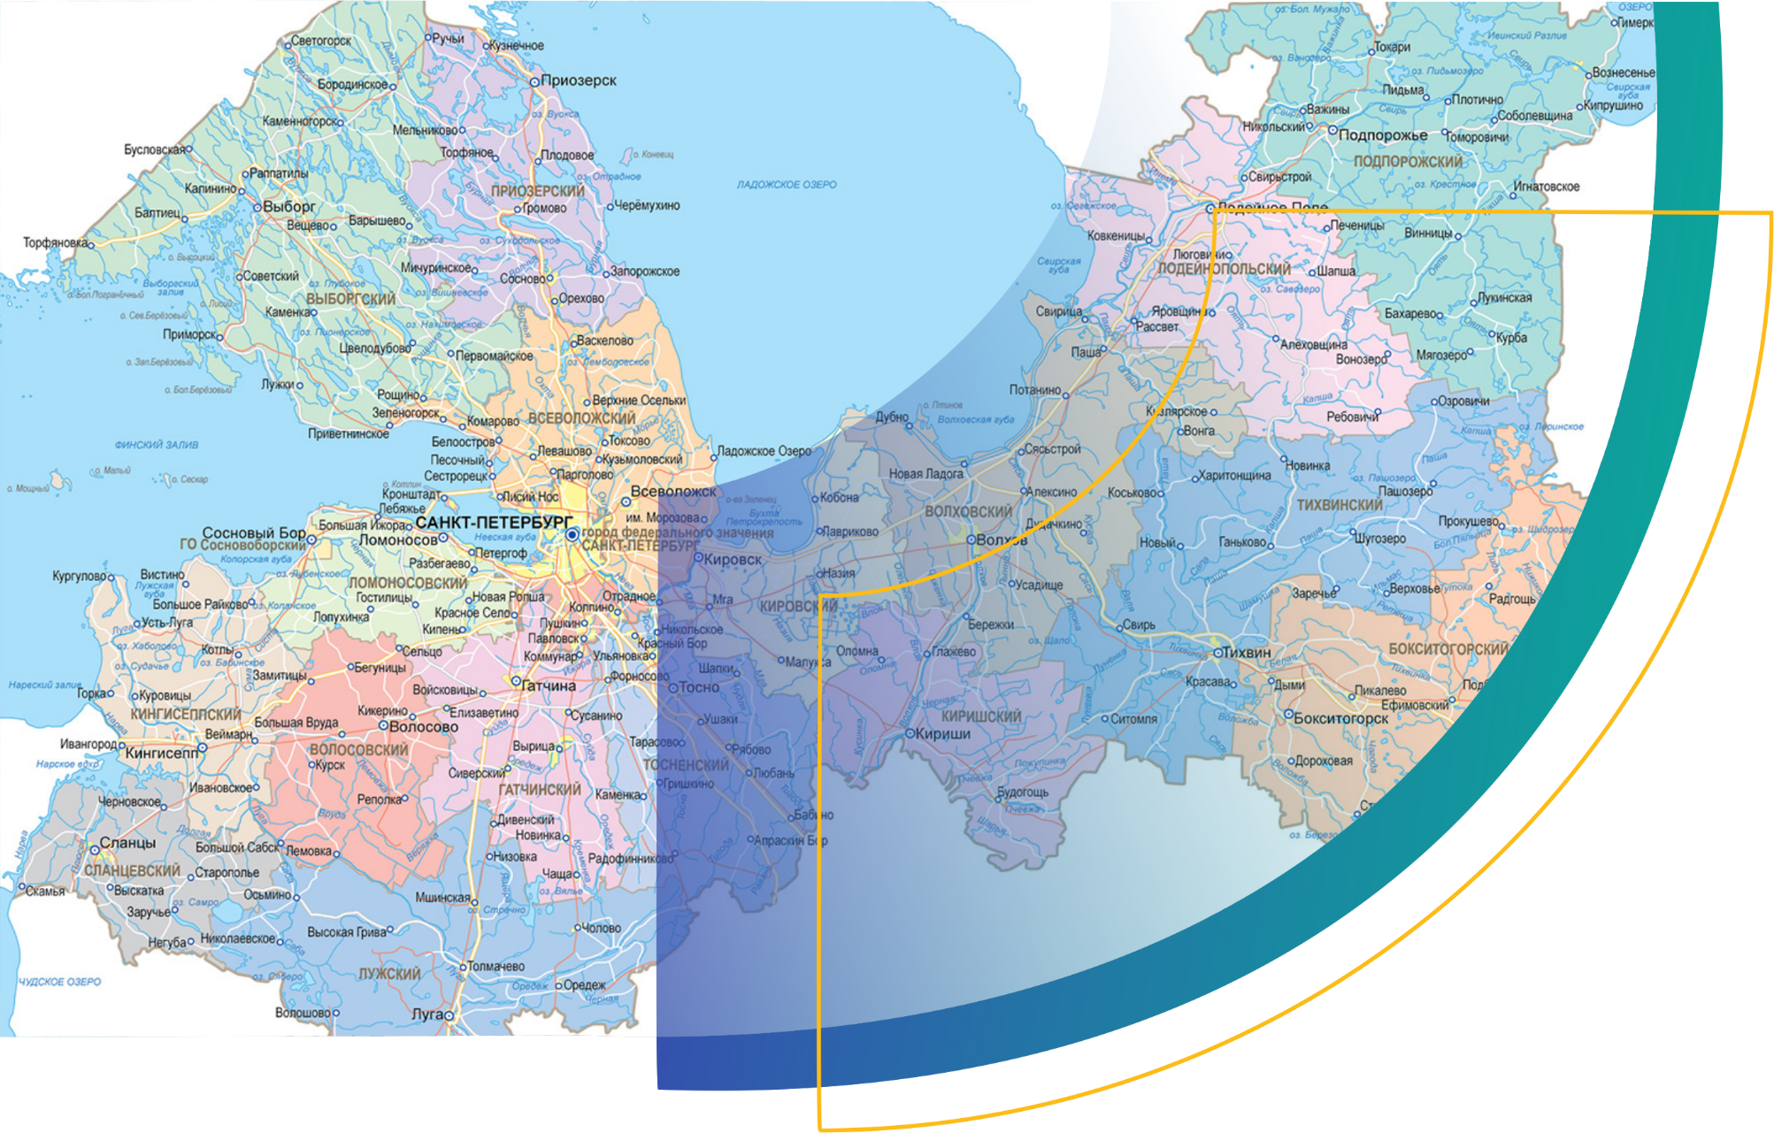
Инвестиционные площадки
Лужского района

Slide 15
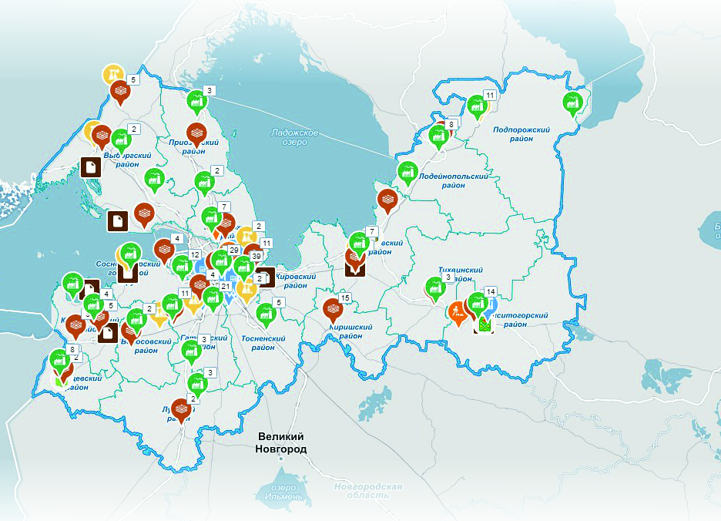
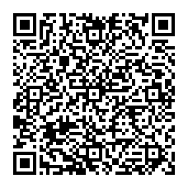
КАРТА ИНВЕСТИЦИОННЫХ ПЛОЩАДОК (ИРИС)
В инвестиционной карте Ленинградской области содержится информация про:
290 инвестиционных площадок
21 индустриальный парк
180 инвестиционных проектов
Инвестиционная карта отражает:
Схемы инвестиционных площадок
Оценку существующей инфраструктуры
Планы развития инфраструктуры
Реализуемые инвестиционные проекты
Категории земель, кадастровую карту, спутниковые снимки
Инвестиционные площадки
https://map.lenoblinvest.ru/gis/#/map/root/31.685623,59.850164/7/1811,1343,1323,1812,1336,1337,1338,1341,1340,1339,1356,1395

Slide 16
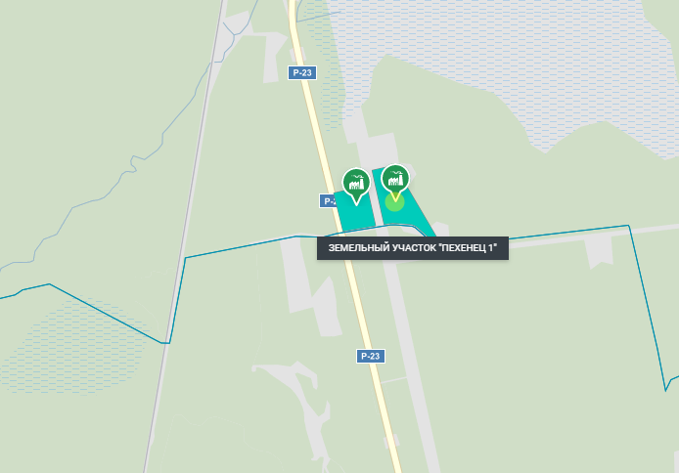






Земельный участок Пехенец 1
Ленинградская область, Лужский район,
Мшинское сельское поселение
Вид разрешенного использования:
Для размещения промышленных объектов
Класс опасности: 3-5
Общая площадь: 22,1 га
Тип: Greenfield
Форма собственности: Неразграниченная
Варианты приобретения: Аренда, продажа
Есть возможность
подключения
Есть возможность
подключения
Есть возможность
подключения
Лысакова Светлана Валериевна
тел. 8(81372) 237-75 kumiluga@yandex.ru
Есть возможность
подключения
Есть возможность
подключения

Slide 17

Меры поддержки

Slide 18



Услуги Агентства:
Консультирование по мерам государственной поддержки
Содействие в подборе и приобретении инвестиционной площадки
Комплексное сопровождение инвестиционных проектов
Решение вопросов подключения к инженерным сетям
Помощь инвестору при взаимодействии с:
федеральными и региональными органами исполнительной
власти
органами местного самоуправления
ресурсоснабжающими организациями
финансовыми организациями
Консультирование при подготовке разрешительной документации
Какие компании могут получить поддержку?
Обрабатывающая промышленность
Логистика
Объекты туристической инфраструктуры
от 200 млн руб.
объем инвестиций
> 179 проектов
на сопровождении в активной стадии реализации
> 6 трлн руб.
общий объем инвестиций сопровождаемых проектов
Сайт
https://lenoblinvest.ru/

Slide 19


Клиентоцентричная система
«Зеленый коридор для инвестора»
0. Регистрация в ЛКИ
1. Прединвестиции
Заявка на сопровождение и подбор площадки
Оценка проекта на Экспертном совете
Разработка бизнес-плана, ТЭО, финансирование проекта
2. Инвестиции
Получение прав на земельный участок
Обеспечение инженерной инфраструктурой
Проектирование и строительство
Перевод земельного участка в категорию
3. Эксплуатация
Экспорт
Кластеры и кооперация
Производительность труда
lenoblinvest.ru

Slide 20




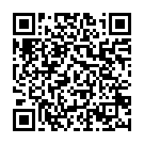
МЕРЫ ПОДДЕРЖКИ
Региональный инвестиционный проект (РИП)
Закон Ленинградской области от 25.11.2019 № 89-оз
Снижение налога:
на прибыль до 10%
на имущество до 0%
Количество проектов: 11
Для инвестиционных
проектов от 50 млн руб.
Подробная информация о мерах поддержки для бизнеса
https://lenoblinvest.ru/media/pres/guide/Investor_guide_2021.pdf

Slide 21



ПРЕДОСТАВЛЕНИЕ ЗЕМЕЛЬНОГО УЧАСТКА В АРЕНДУ БЕЗ ПРОВЕДЕНИЯ ТОРГОВ
Закон Ленинградской области от 27.01.2016 № 1-оз
*только для земельных участков в муниципальной или региональной собственности
Шаг 1
Шаг 2
Шаг 3
Шаг 4
Формирование декларации о намерении реализации проекта
Заключение Межведомственной комиссии
Распоряжение губернатора Ленинградской области
Заключение договора аренды
Общие критерии для предоставления меры поддержки
ОКВЭД подпункт 2 п. 1 ст. 3 (№ 1-оз)
От 200 млн руб.
объем инвестиций
Создание не менее 30 рабочих мест

Slide 22
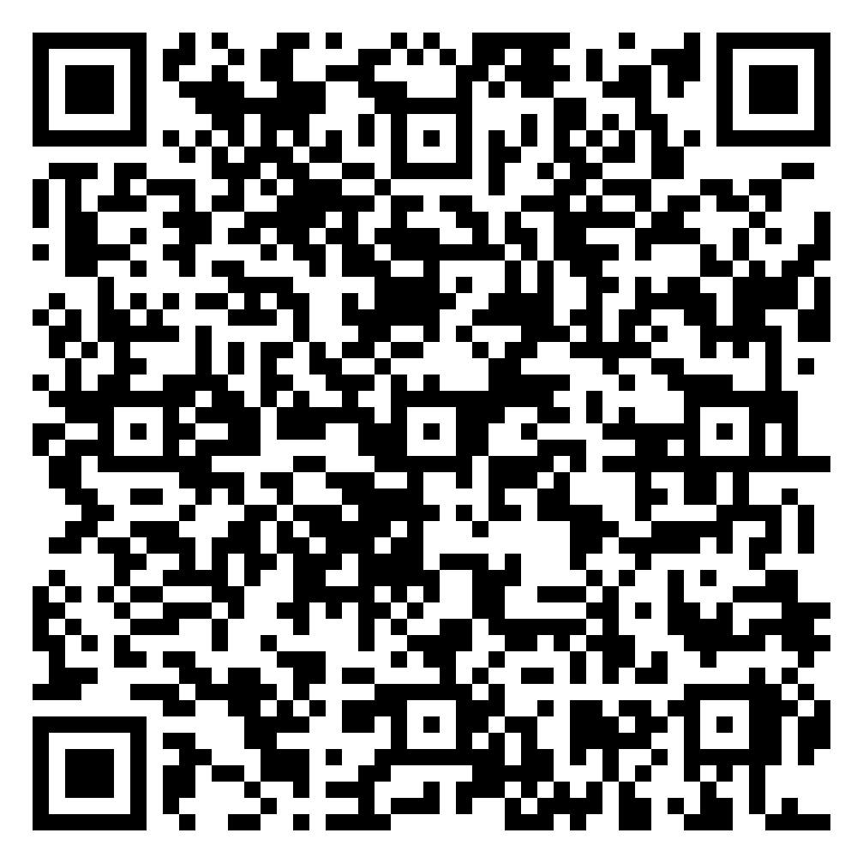
АНТИСАНКЦИОННЫЕ МЕРЫ ПОДДЕРЖКИ
Экономический блок Правительства Ленинградской области подготовил презентацию, в которой перечислены все меры поддержки бизнеса в сложившейся экономической ситуации.
Предприниматели смогут получить информацию о:
налоговых мерах поддержки
кредитных льготах
помощи по части субсидий
устранения административных барьеров
Меры поддержки разделены на группы по видам получателей:
системообразующие предприятия, АПК, IT-компании, инвесторы, производители, высокотехнологичные
и инновационные компании, МСП, сферы бизнеса и туризма.
Презентация «Антисанкционные меры поддержки»
https://lenoblinvest.ru/wa-data/public/site/data/lenoblinvest.ru/Меры%20поддержки_15.05.pdf

Slide 23



Лужский
район
luga.ru

